Slide 1
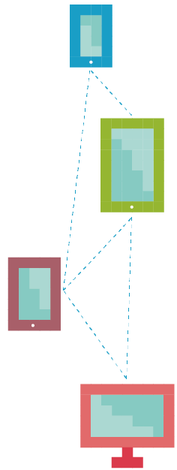
PNSD
Piano degli interventi
a.s. 2015/2016

Slide 2
Ambiti Interventi A.D.
POTRA’ SVILUPPARE PROGETTUALITA’
FORMAZIONE INTERNA
CREAZIONE DI SOLUZIONI INNOVATIVE
COINVOLGIMENTO DELLA COMUNITA’ SCOLASTICA
INDIVIDUARE SOLUZIONI METODOLOGICHE E TECNOLOGICHE SOSTENIBILI DA DIFFONDERE ALL’INTERNO DEGLI AMBIENTI DELLA SCUOLA (USO DI PARTICOLARI STRUMENTI PER LA DIDATTICA; PRATICA DI UNA METODOLOGIA COMUNE; INFORMAZIONI SU INNOVAZIONI ESISTENTI NELLE ALTRE SCUOLA; UN LABORATORIO DI CODING PER TUTTI GLI STUDENTI)
STIMOLO ALLA FORMAZIONE INTERNA ALLA SCUOLA SUI TEMI DEL PNSD, SIA ORGANIZZANDO LABORATORI FORMATIVI (NON ESSERE NECESSARIAMENTE UN FORMATORE) SIA ANIMANDO E COORDINANDO LA PARTECIPAZIONE DI TUTTA LA COMUNITA’ SCOLASTICA ALLE ALTRE ATTIVITA’ FORMATIVE
FAVORIRE LA PARTECIPAZIONE E STIMOLARE IL PROTAGONISMO DEGLI STUDENTI NELL’ORGANIZZAZIONE DI WORKSHOP E DI ALTRE ATTIVITA’, ANCHE APRENDO I MOMENTI FORMATIVI ALLE FAMIGLIE E AD ALTRI ATTORI DEL TERRITORIO

Slide 3
A.S. 2015-2016 FASE PRELIMINARE PTOF 2016-2019
FORMAZIONE INTERNA
COINVOLGIMENTO DELLA COMUNITA’ SCOLASTICA
CREAZIONE DI SOLUZIONI INNOVATIVE
- Pubblicizzazione e socializzazione finalità del PNSD con i docenti;
- Partecipazione alla settimana del PNSD, introduzione al pensiero computazionale e prime attività di coding;
- Somministrazione di un questionario informativo/valutativo per la rilevazione delle conoscenze/competenze/tecnologie/aspettative dei docenti;
- Elaborazione degli esiti dell’indagine e considerazioni sulle azioni successive;
- Utilizzo di documenti condivisi su Google Drive per la condivisione e la diffusione di buone pratiche;
- Azione di segnalazione eventi/opportunità formative in ambito digitale;
- Produzione di dispense in formato prevalentemente digitale per l’alfabetizzazione al PNSD di Istituto;
- Formazione specifica dell’Animatore Digitale;
- Partecipazione a comunità di pratiche in rete con altri animatori del territorio.
- Creazione sul sito istituzionale della scuola di uno spazio dedicato al PNSD per informare sul piano e sulle iniziative della scuola
- Partecipazione nell’ambito del progetto “Programma il futuro” all’ora di coding attraverso la realizzazione di laboratori di coding aperti al territorio.
- Revisione e integrazione, della rete wi-fi di Istituto mediante la partecipazione a progetti PON.
- Ricognizione e mappatura delle attrezzature presenti nella scuola.
- Verifica funzionalità e installazione di software autore open source in tutte le LIM della scuola.
- Regolamentazione dell’uso di tutte le attrezzature della scuola (laboratorio di lingue, laboratorio di scienze, LIM, computer portatili , computer fissi, Ipad).

Slide 4
Il questionario
Creato attraverso Google Moduli
Modalità di condivisione Google Drive
Scrivete all’animatore digitale con un account @gmail.com :
antod.v.7961@gmail.com

Slide 5
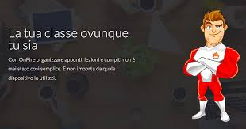
Segnalazione eventi/opportunità formative
PIATTAFORME DIDATTICHE
CREAZIONE DI AMBIENTI VIRTUALI DI INSEGNAMENTO/APPRENDIMENTO
CONDIVISIONE RAPIDA DI APPUNTI, LEZIONI , VERIFICHE TRA COMPAGNI E TRA ALUNNI E INSEGNANTI

Slide 6
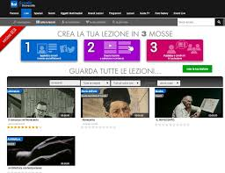
Segnalazione eventi/opportunità formative
STRUMENTI DI SUPPORTO METODOLOGIE DIDATTICHE
Geografia: http://www.scribblemaps.com/
Storia, arte, musica: http://www.timetoast.com/
Presentazioni multimediali con: Prezi, Blendspace, Visme, Padlet, Rai Scuola
ScribaePub: Piattaforma per creare ebook online con tablet e smartphone, interfaccia semplice, gratuito, intuitivo
Strumenti compensativi:
https://online-voice-recorder.com/it/

Slide 7
Segnalazione eventi/opportunità formative
FLIPPED CLASS
http://www.flippedclassroomrepository.it/
https://docs.google.com/spreadsheets/d/1ECxNfmN8CZ2s8l-4vbwCPZ_zYC8cGsCuztOHR-Xa6pw/edit?usp=sharing : foglio Drive condiviso con suggerimenti per l'utilizzo di webware, programmi scaricabili e libri utili per la didattica capovolta e non solo.
Sito web http://laclasseattiva.altervista.org/chisono.html e Canale Youtube di Chiara Spalatro, esperta in Flipped Classroom.

Slide 8
Segnalazione eventi/opportunità formative
SOCIAL
Animatori Digitali
Formazione professionale Insegnanti
La classe capovolta
Coding e pensiero computazionale
Didattica Facile

Slide 9
Segnalazione eventi/opportunità formative
FORMAZIONE
http://flipnet.it/2586-2/ Convegno Nazionale: “Lo sguardo capovolto” – 19 febbraio 2016, Roma;
videoconferenza “La Twictée”, 22 gennaio, ore 18:00
INDIRE
EPICT
European Schoolnet Academy – Corsi online gratuiti
www.pok.polimi.it – MOOCs online gratuiti

Slide 10
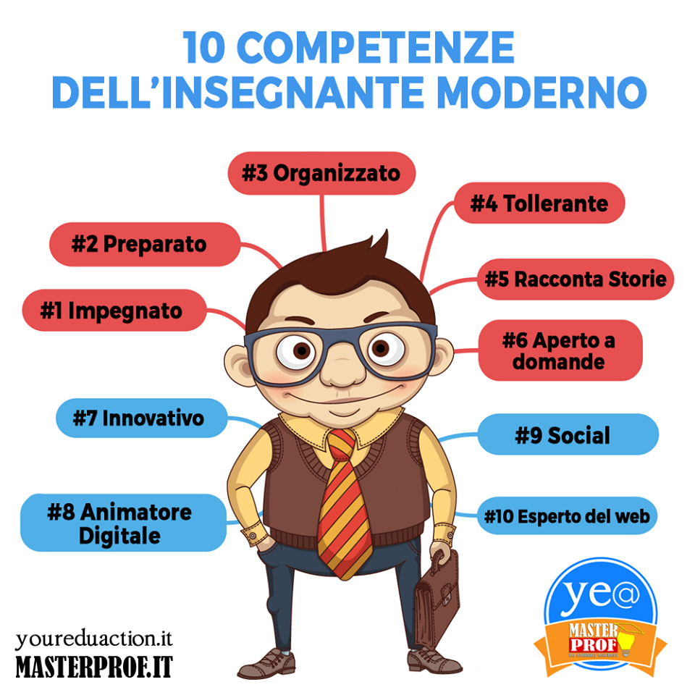
Grazie!!

